Slide 1
«Пальчиковые игры и упражнения как средство развития речи и мелкой моторики у дошкольников»
Выполнила воспитатель МБОУ
«Начальная школа- детский сад №44»
Воронько О.И.

Slide 2
Пальчиковые игры - это инсценировка каких-либо рифмованных историй, сказок при помощи пальцев.
Значение подобных игр для малышей трудно переоценить. Пальчиковые игры способствуют развитию мелкой моторики, которая, в свою очередь, стимулирует развитие многих зон головного мозга, и, в большей степени, речевых центров.

Slide 3
Учёными была выявлена з а к о н о м е р н о с т ь:
ЕСЛИ развитие движений
пальцев
соответствует возрасту,
ТО и речевое развитие
находится в
пределах нормы и наоборот.

Slide 4
Группы пальчиковых игр
Игры – манипуляции.
Сюжетные пальчиковые упражнения
Пальчиковые упражнения в сочетании со звуковой гимнастикой.
Пальчиковые кинезиологические упражнения («гимнастика мозга»)
Пальчиковые упражнения в сочетании с самомассажем кистей и пальцев рук.
Театр в руке.

Slide 5
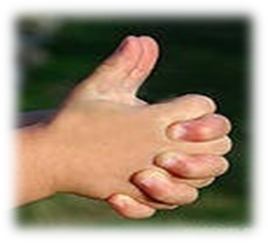
Очень важным фактором для развития речи является то, что в пальчиковых играх все подражательные действия сопровождаются стихами. Стихи привлекают внимание малышей и легко запоминаются.
В ходе "пальчиковых игр" дети, повторяя движения взрослых, активизируют моторику рук. Тем самым вырабатывается ловкость, умение управлять своими движениями, концентрировать внимание на одном виде деятельности.
Пальчиковые игры дают возможность родителям и воспитателям играть c малышами, радовать их и, вместе с тем, развивать речь и мелкую моторику . Такие игры формируют добрые взаимоотношения между детьми, а также между взрослым и ребёнком.

Slide 6
Пальчиковые игры для малышей, развивая мелкую моторику кистей рук, являются отличным средством подготовки руки ребенка к выполнению разнообразных действий.
Это и рисование, и различные манипуляции с мелкими предметами, а главное – это подготовка руки к письму.

Slide 7
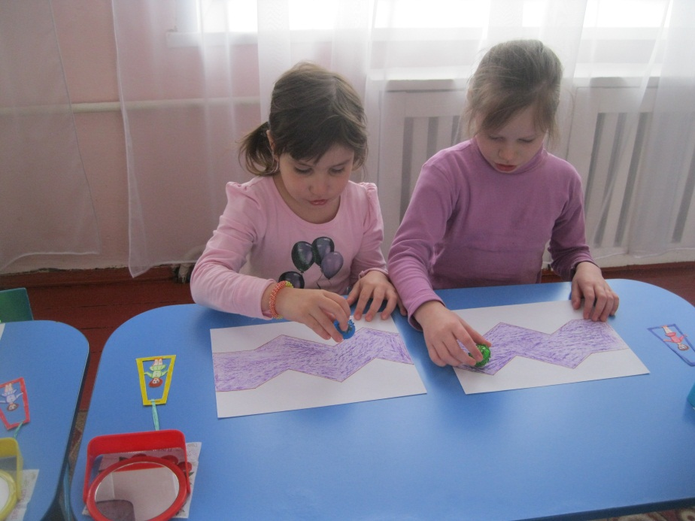
Покатаю я в руках Шарики, горошки. Быть послушными учу Пальчики, ладошки.

Slide 8
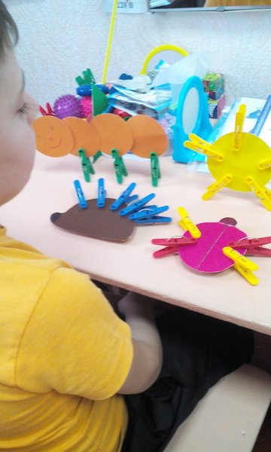
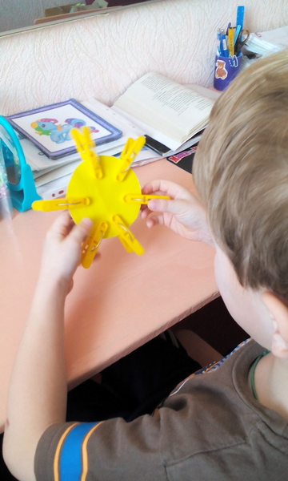
Игры с прищепками

Slide 9
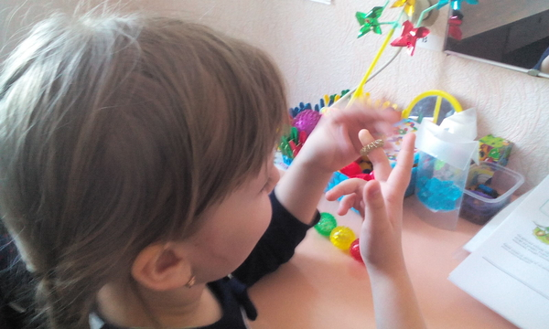
Ловкие пальчики
Дружат в нашей группе
Девочки и мальчики
Мы с тобой подружим
Маленькие пальчики.

Slide 10
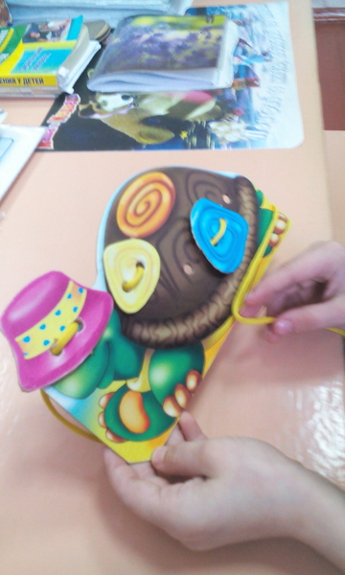
Иногда дети не любят застегивать пуговицы или шнуровать ботинки. Это свидетельствует о том, что у малыша мелкая моторика развита недостаточно. Если у ребенка повышенный или сниженный тонус мышц, заниматься нужно ежедневно.

Slide 11
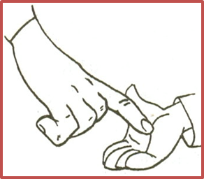
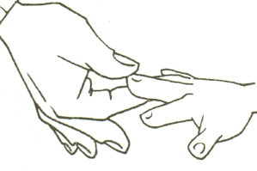
«Ладушки», «Сорока», «Этот пальчик»
Это первые игры, с которыми знакомится ребёнок.
Именно эти игры дают возможность устанавливать эмоциональный контакт между взрослым и ребёнком, развивать понимание обращённой речи, активизировать работу пальцев рук, что, в свою очередь, имеет важное значение для развития внимания, памяти, мышления, речи, а в дальнейшем способствуют формированию письма.

Slide 12
Дружные пальчики
Пальчик, пальчик, где ты был?
(Пальчики сгибаются в кулачок и разгибаются)
С этим пальцем в лес ходил,
С этим пальцем щи варил,
С этим пальцем кашу ел,
С этим пальцем песни пел.
(На каждую строчку загибается пальчик)

Slide 13
Наша группа
В нашей группе все друзья.
(Ритмично стучат по столу)
Самый младший - это я.
Это Маша,
Это Катя,
Это Юра,
Это Даша.
(Разжимают кулачки, начиная с мизинчика)

Slide 14
Семья
Этот пальчик – дедушка,
Этот пальчик – бабушка,
Этот пальчик папочка,
Этот пальчик мамочка,
Этот пальчик – я.
Вот и вся моя семья!

Slide 15
Пальчиковые игры и упражнения - уникальное средство для развития мелкой моторики и речи в их единстве и взаимосвязи. Игры с пальчиками - это не только стимул для развития речи и мелкой моторики, но и один из вариантов радостного общения с близкими людьми.

